Slide 1
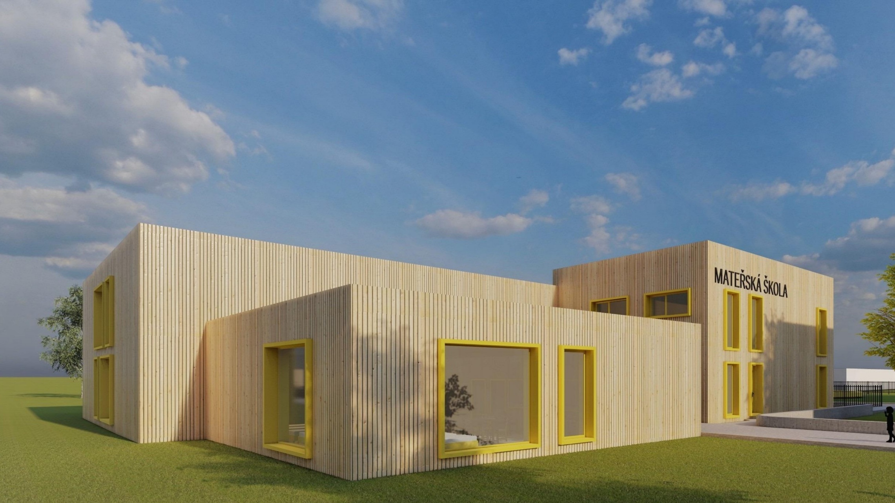

MATEŘSKÁ ŠKOLA
VYSOKÁ ŠKOLA TECHNICKÁ A EKONOMICKÁ V ČESKÝCH BUDĚJOVICÍCH
ÚSTAV TECHNICKO-TECHNOLOGICKÝ
VARIANTNÍ DISPOZIČNÍ I ARCHITEKTONICKÉ ŘEŠENÍ
VYPRACOVALA: ANNA TUŠOVÁ
PŘEDMĚT: BAKALÁŘSKÁ PRÁCE
DATUM ODEZVDÁNÍ: 3.5.2023
VEDOUCÍ PRÁCE: ING. LUCIE KROBOVÁ

Slide 2
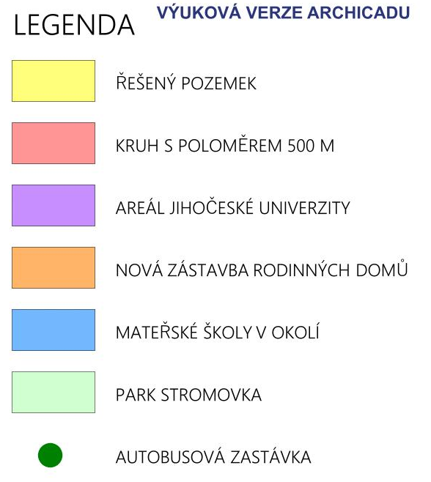
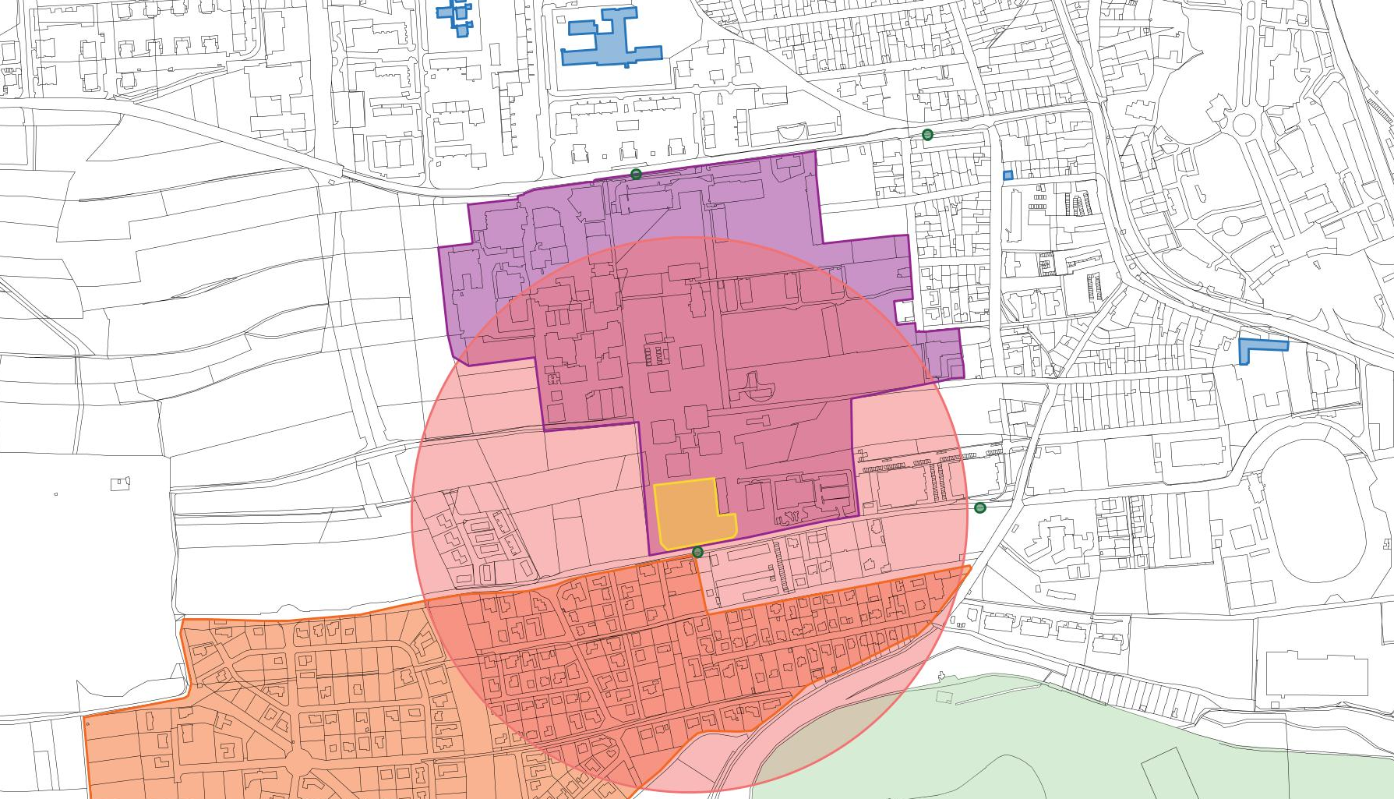
SITUACE ŠIRŠÍCH VZTAHŮ

Slide 3
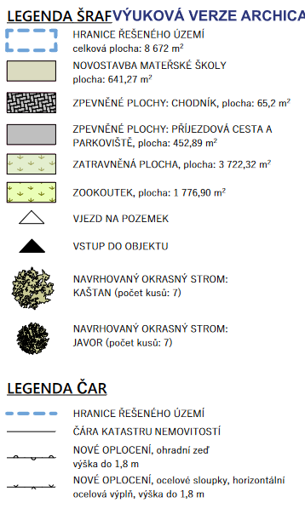
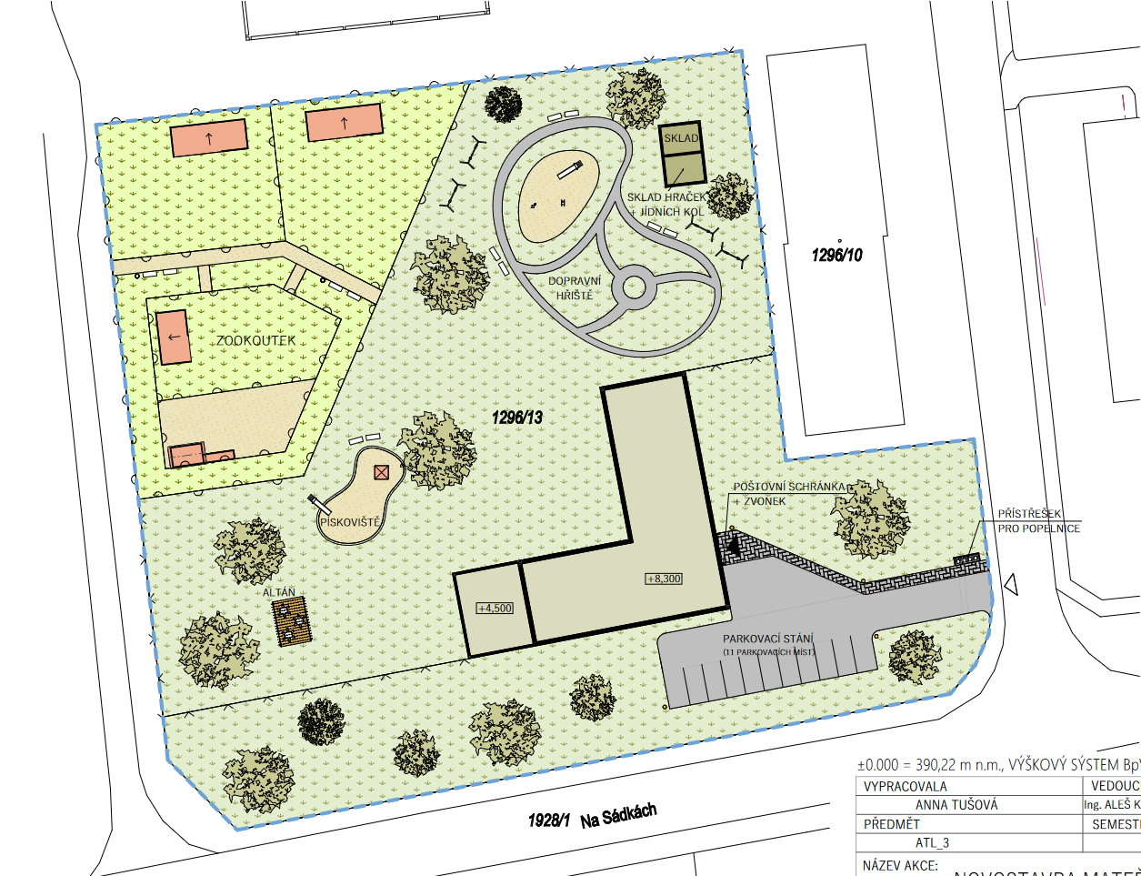
ARCHITEKTONICKÁ SITUACE

Slide 4
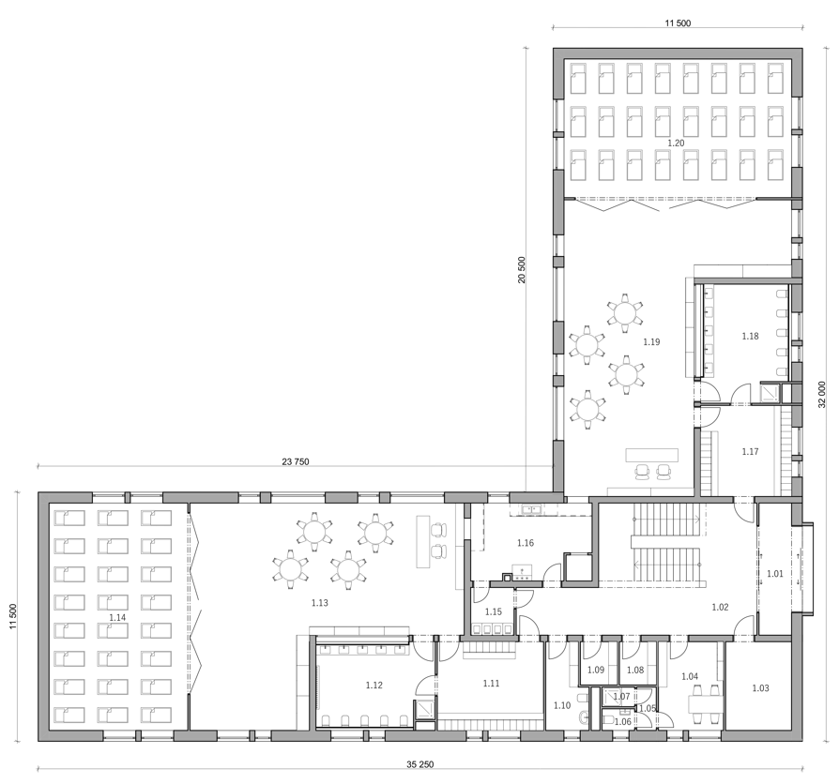
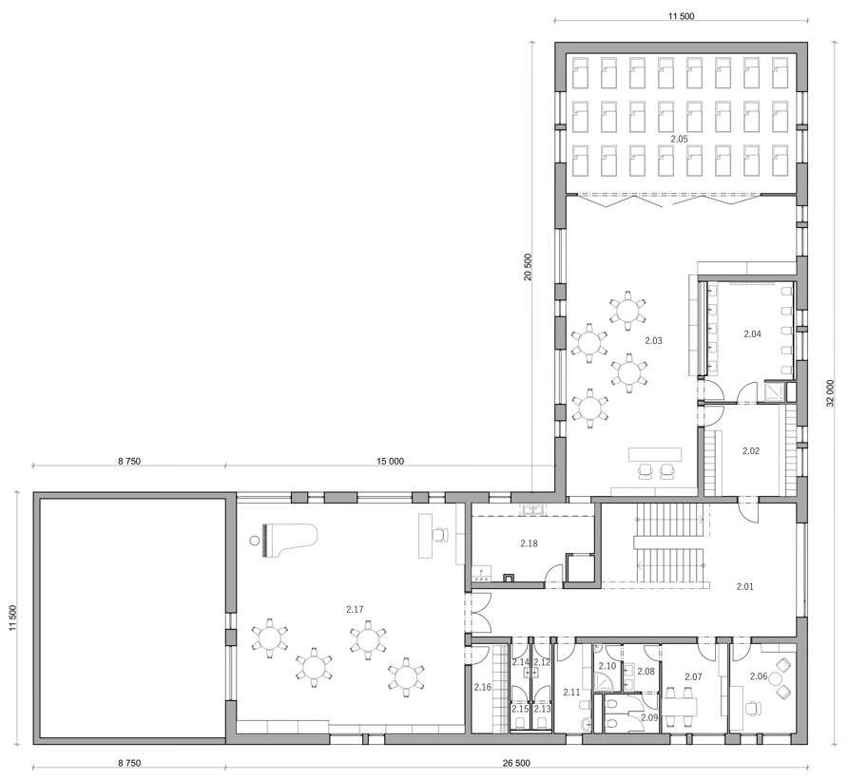
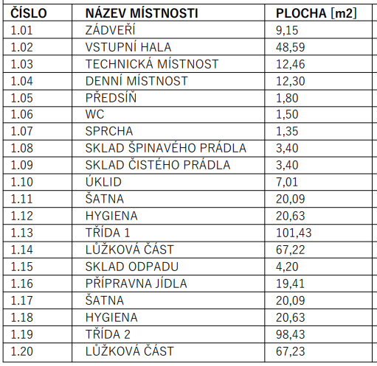
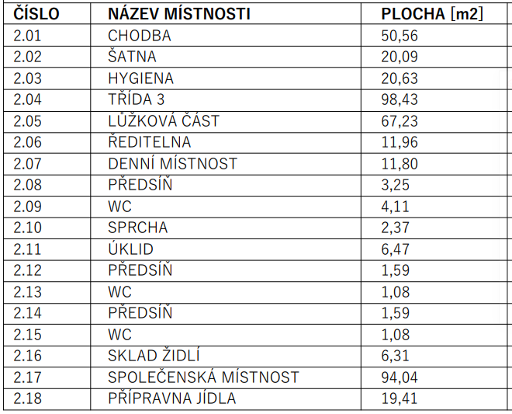

PŮDORYS 1.NP
PŮDORYS 2.NP

Slide 5
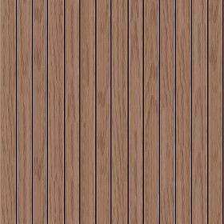

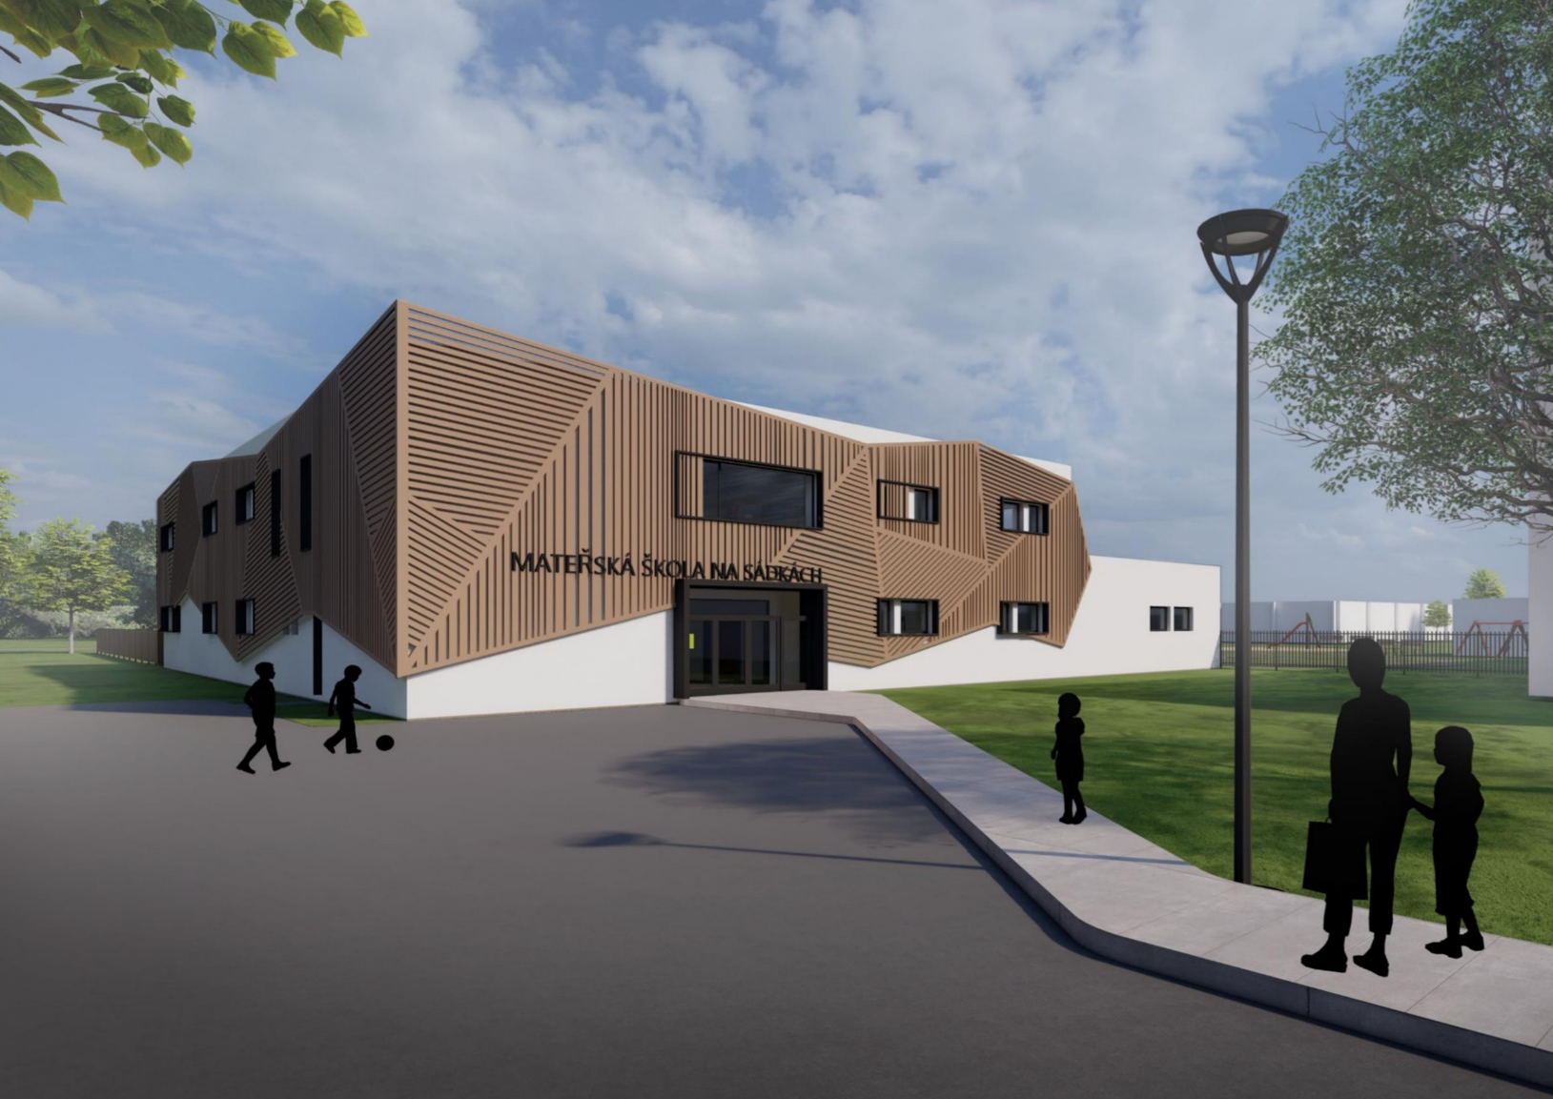
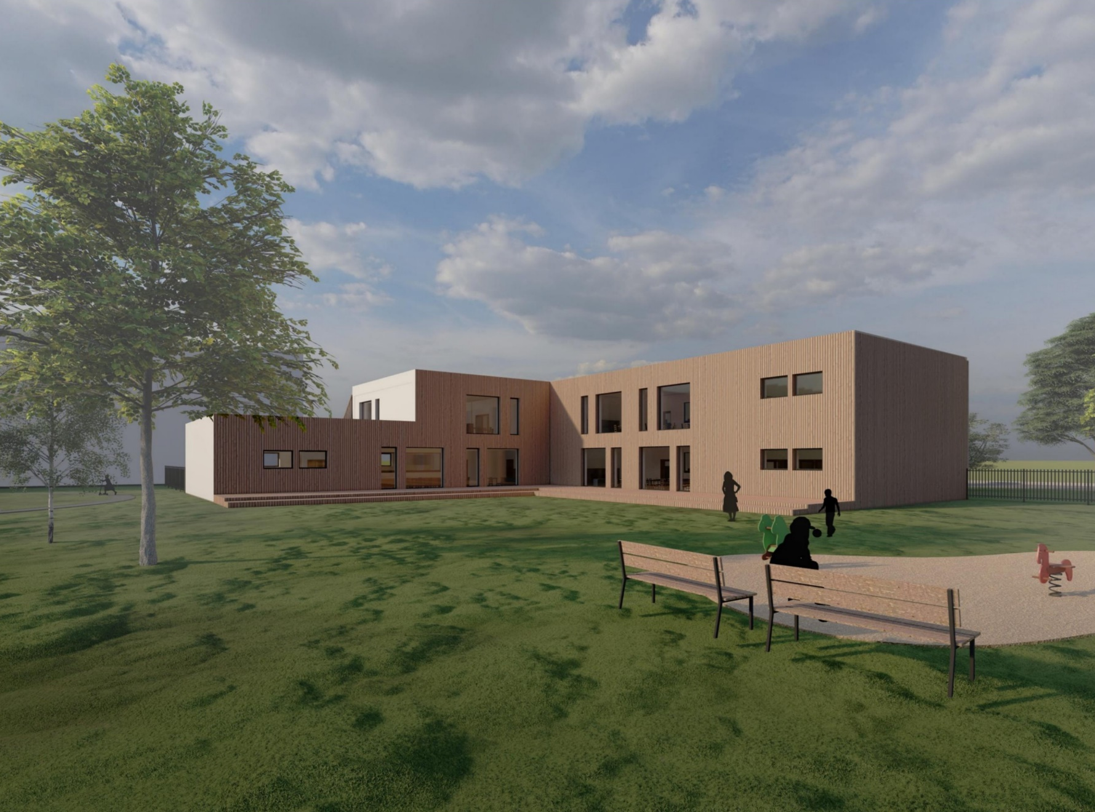
HMOTOVÉ ŘEŠENÍ
BÍLÁ RAL 9010
DŘEVĚNÝ OBKLAD
ANTRACIT RAL 7016

Slide 6
1. VÝZKUMNÁ OTÁZKA
Studie mateřské školy o větší kapacitě (5-6 tříd) oproti současnému návrhu z ateliérové tvorby.

Slide 7
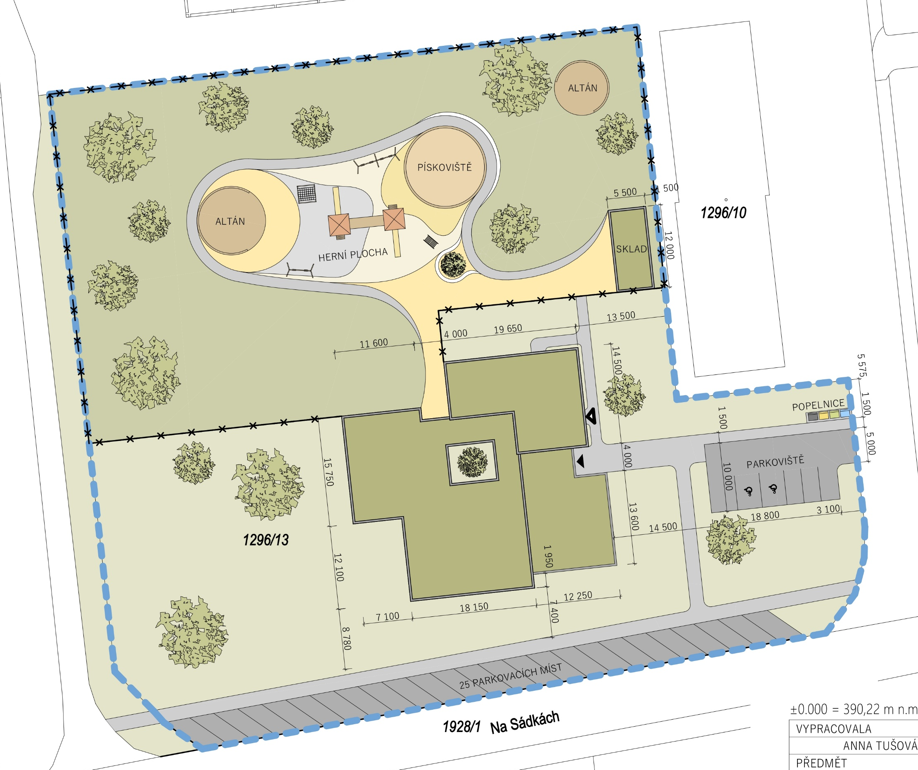
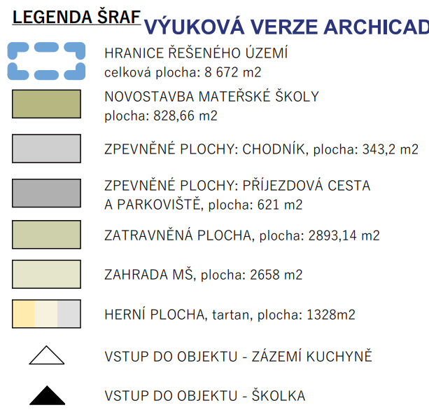
ARCHITETKONICKÁ SITUACE

Slide 8
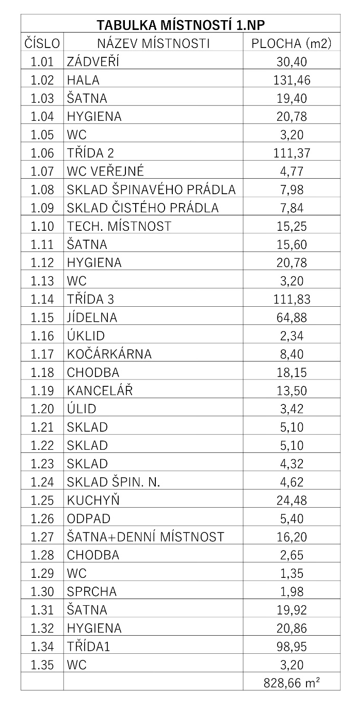
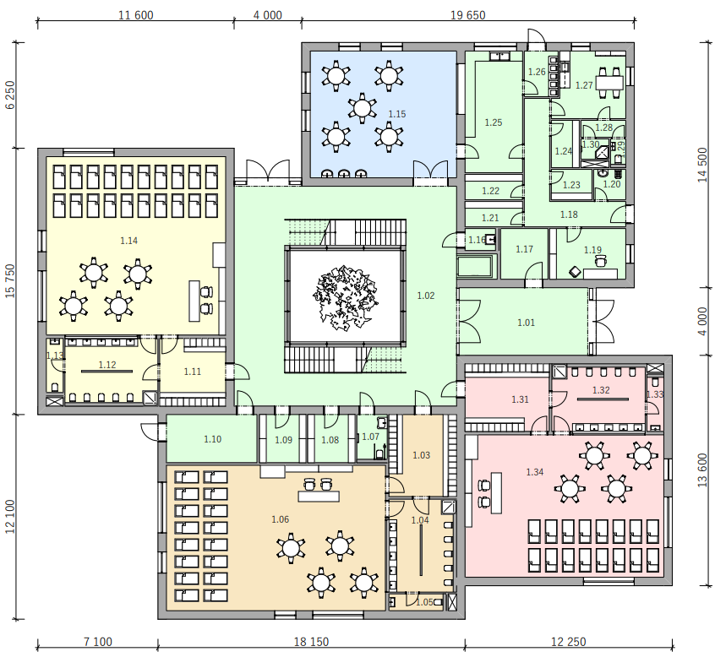

PŮDORYS 1.NP

Slide 9
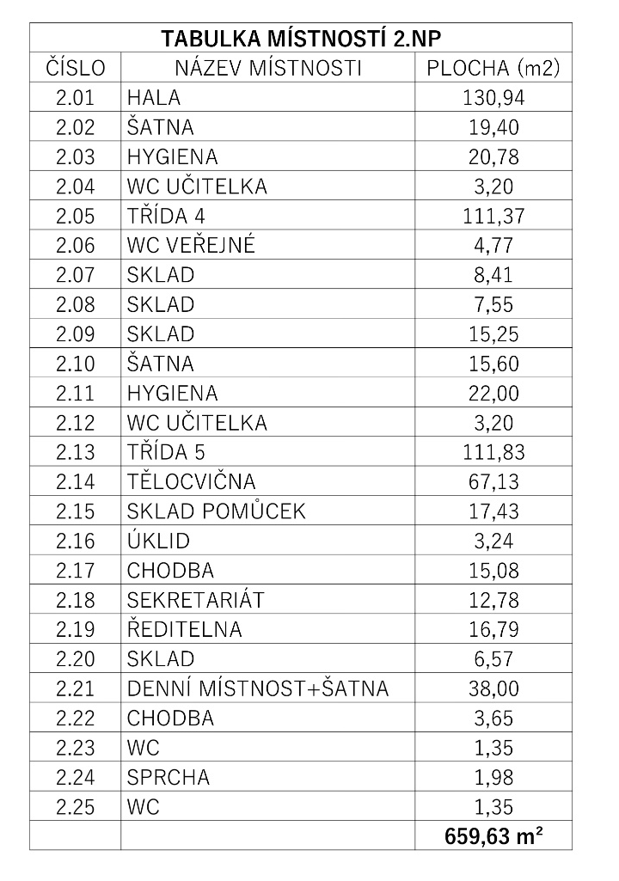
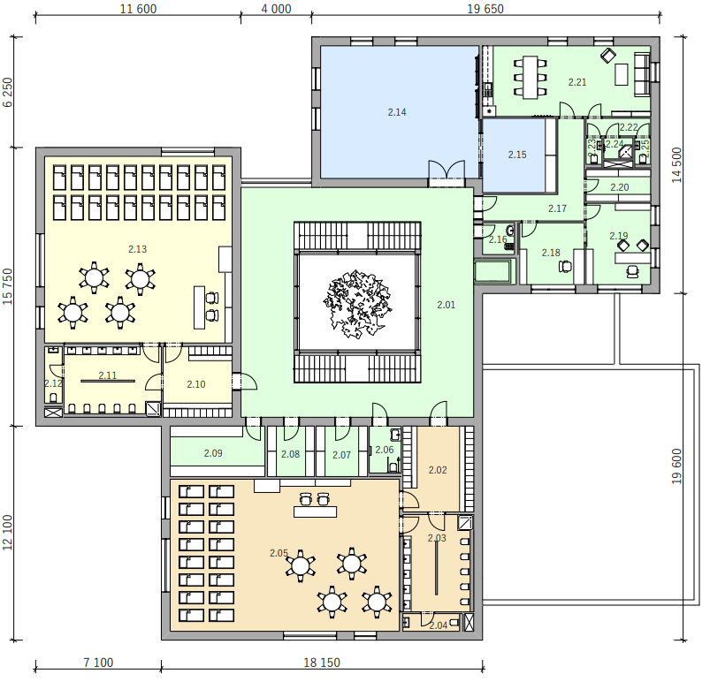
PŮDORYS 2.NP

Slide 10
2. VÝZKUMNÁ OTÁZKA
Variantní řešení fasády, jejich porovnání a celkové zhodnocení a porovnání obou mateřských škol.

Slide 11
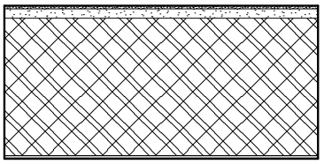
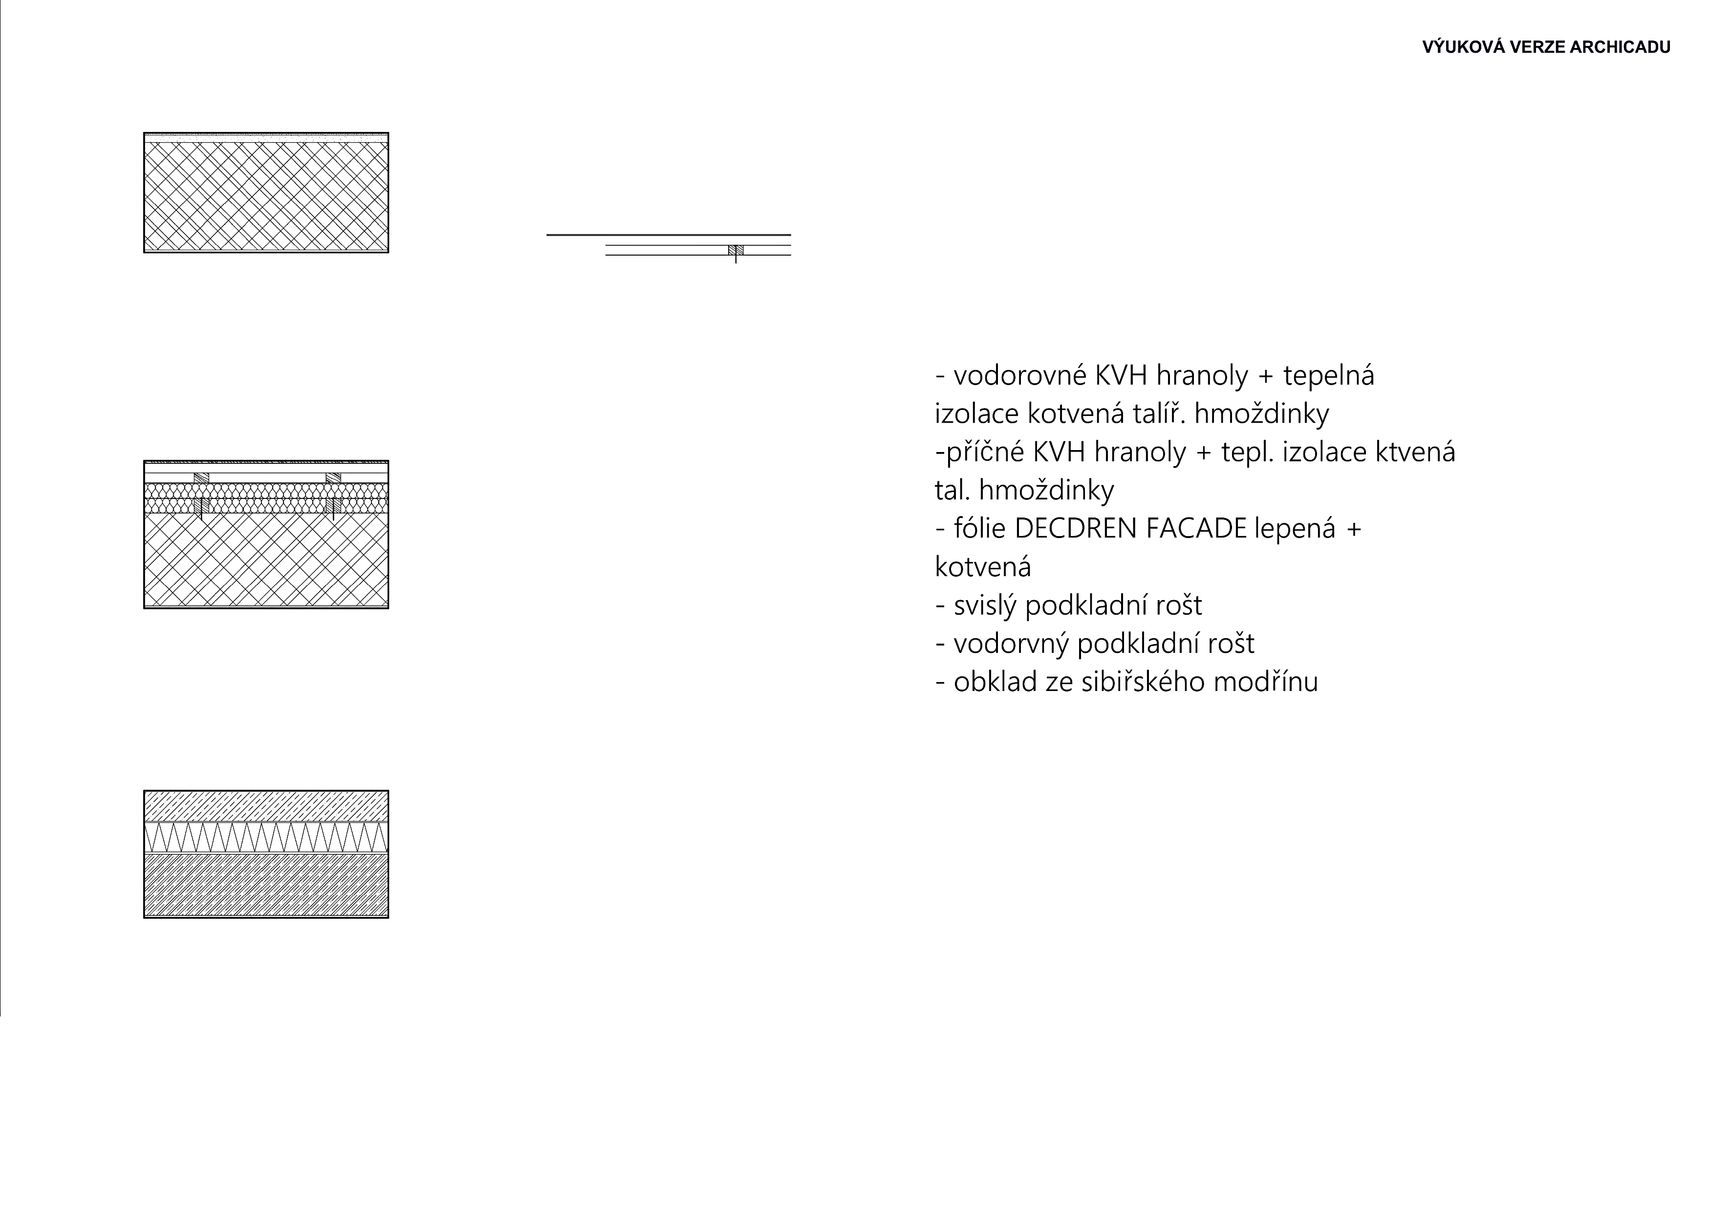
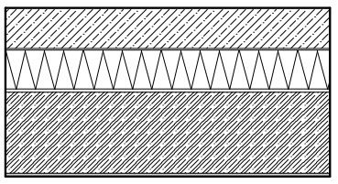
PŮVODNÍ NÁVRH
- Zateplené keramické tvárnice s dřevěnou předsazenou konstrukcí
NOVÝ NÁVRH – Varianta 1
- Provětrávaná fasáda s dřevěným obkladem
NOVÝ NÁVRH – Varianta 2
- Sendvičová konstrukce s pohledovým betonem

Slide 12

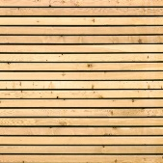
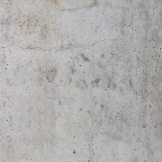
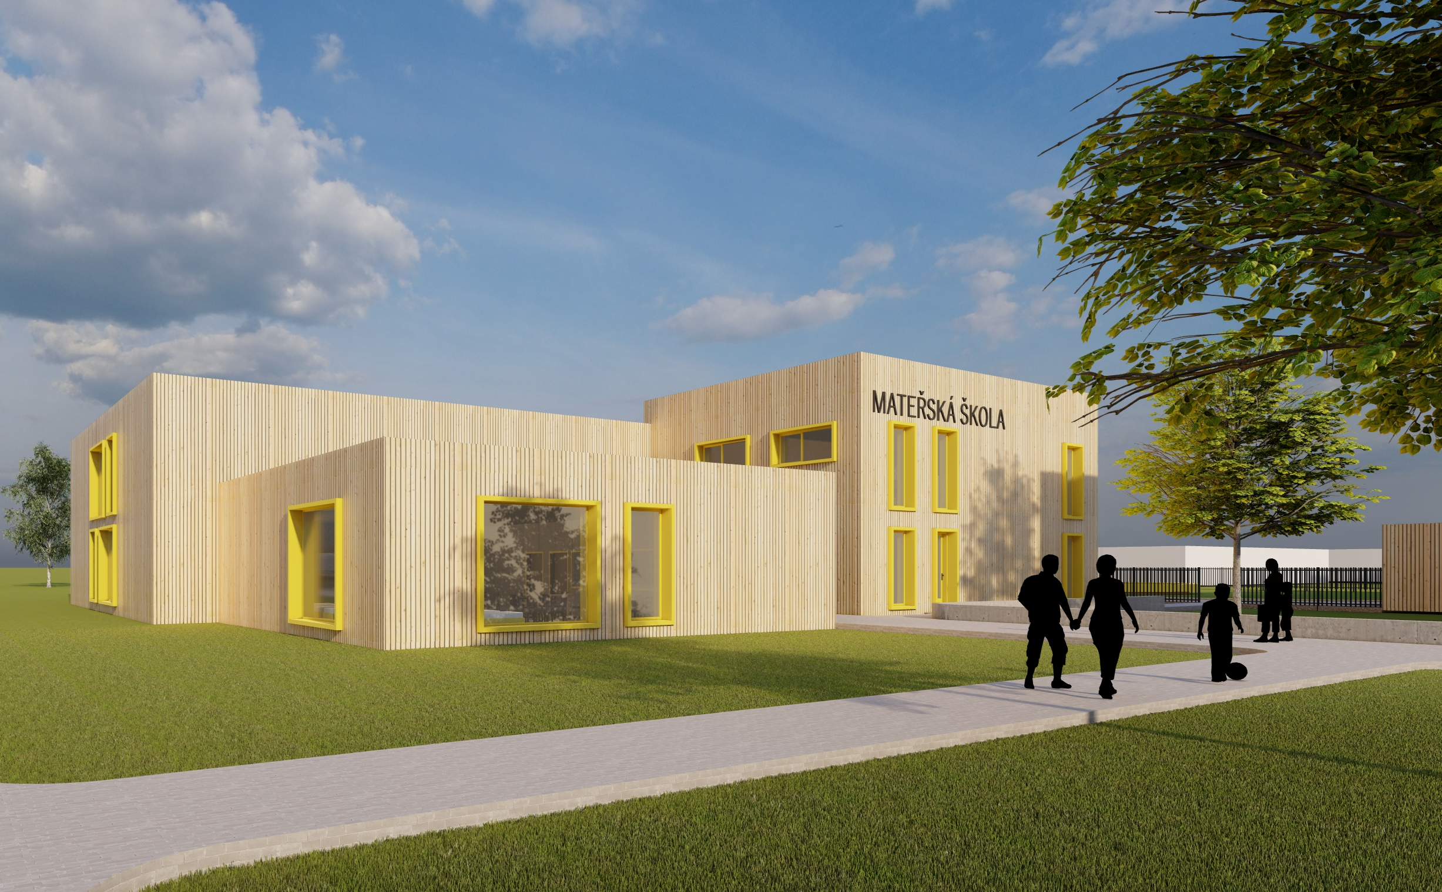
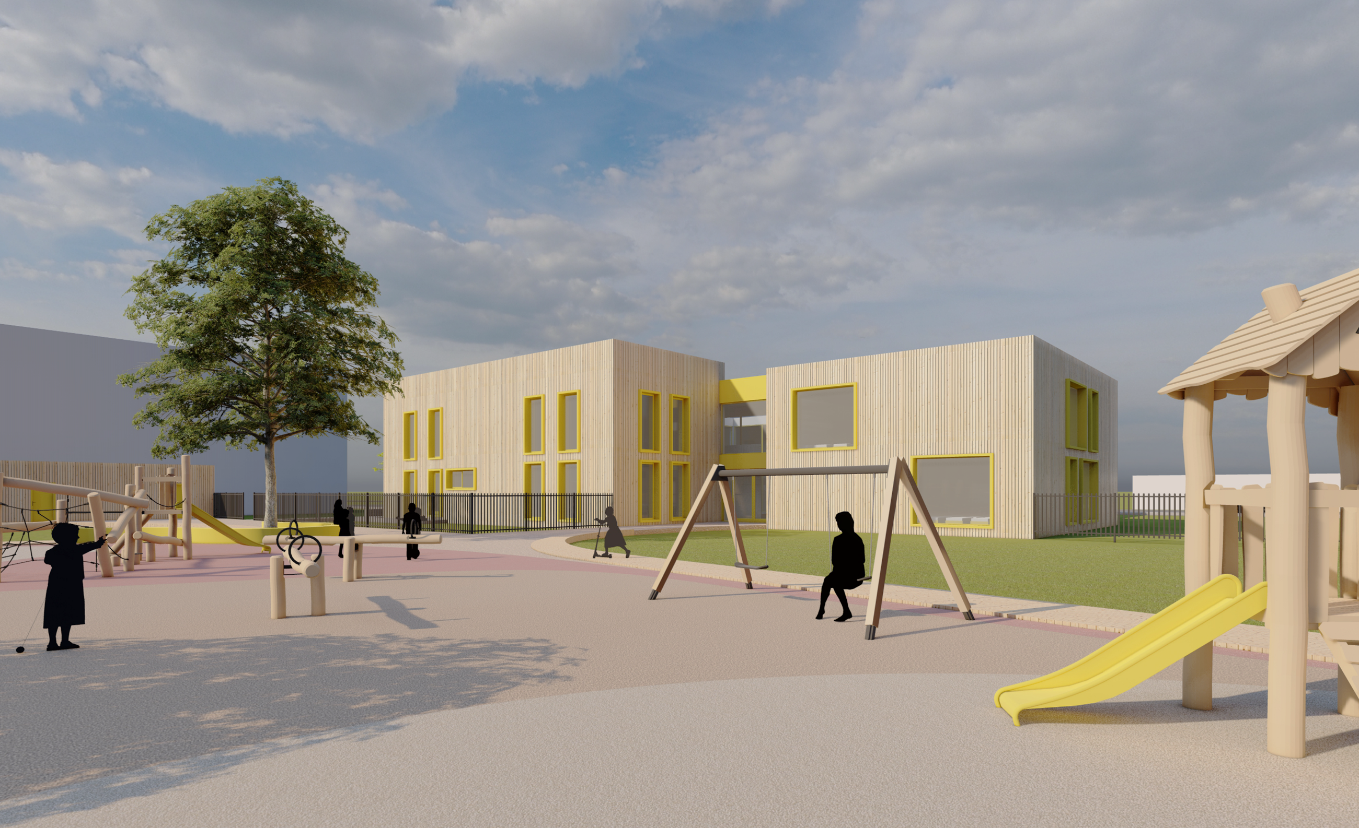
HMOTOVÉ ŘEŠENÍ – VARIANTA 1
ŽLUTÁ RAL 1018
DŘEVĚNÝ OBKLAD
POHLEDOVÝ BETON

Slide 13

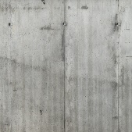
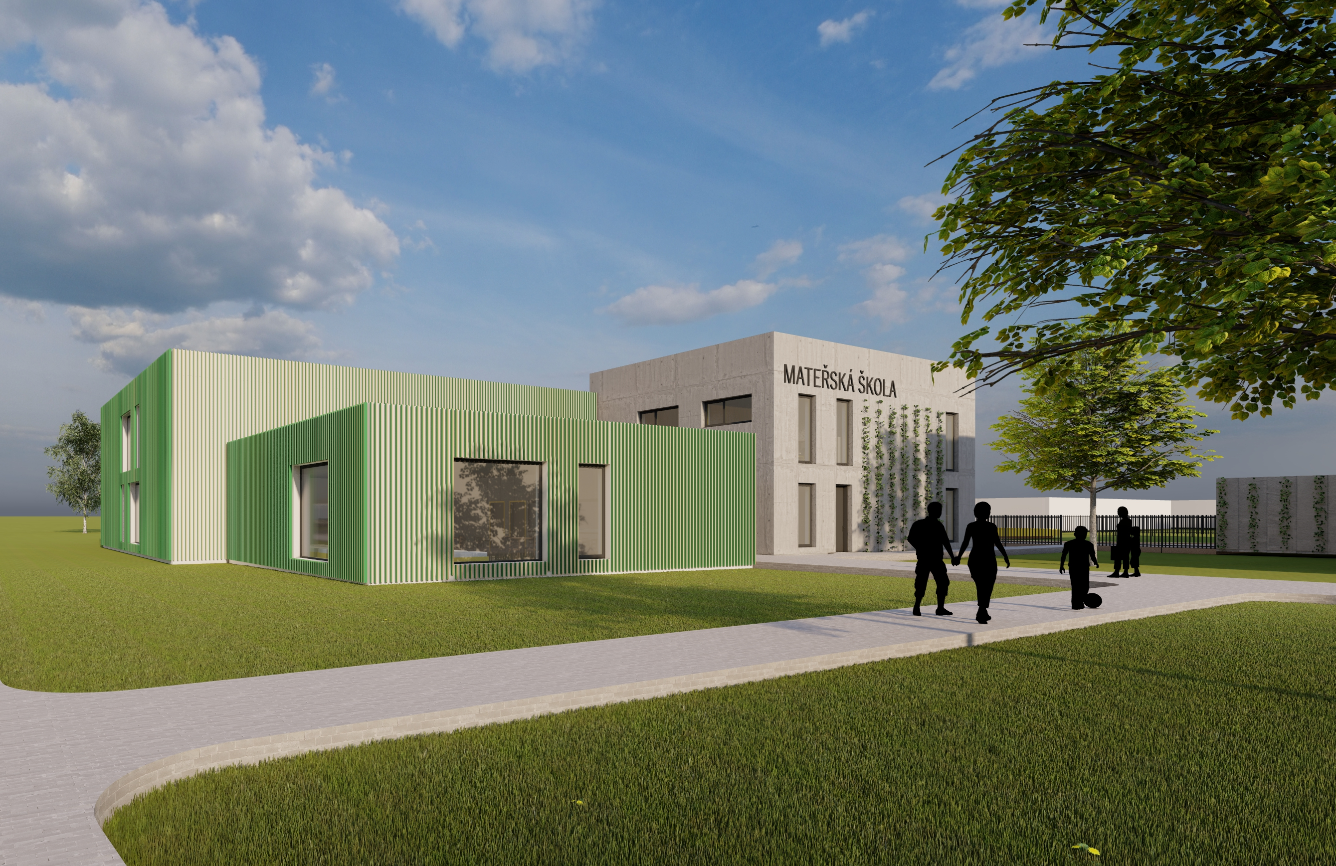
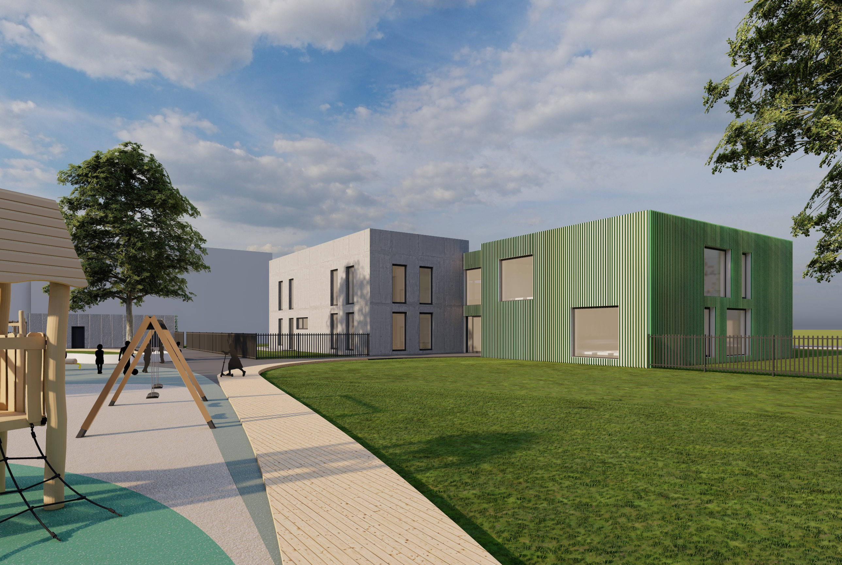
HMOTOVÉ ŘEŠENÍ – VARIANTA 2
ZELENÁ RAL 6000
POHLEDOVÝ BETON
ANTRACIT RAL 7016

Slide 14
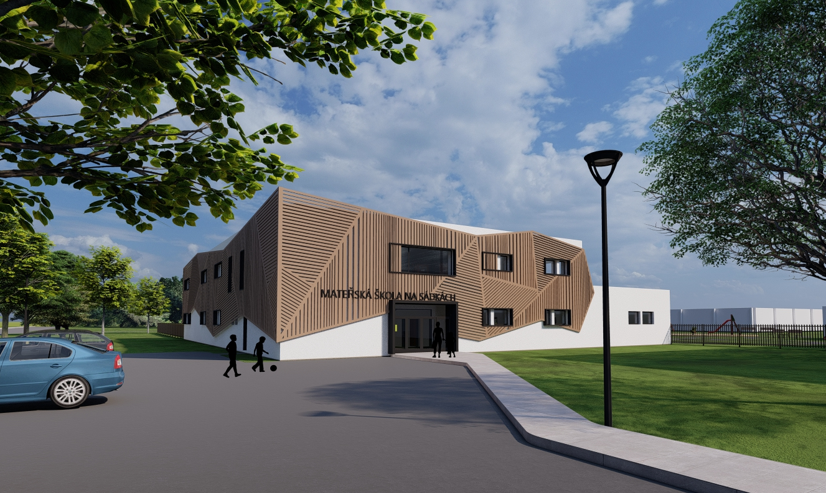
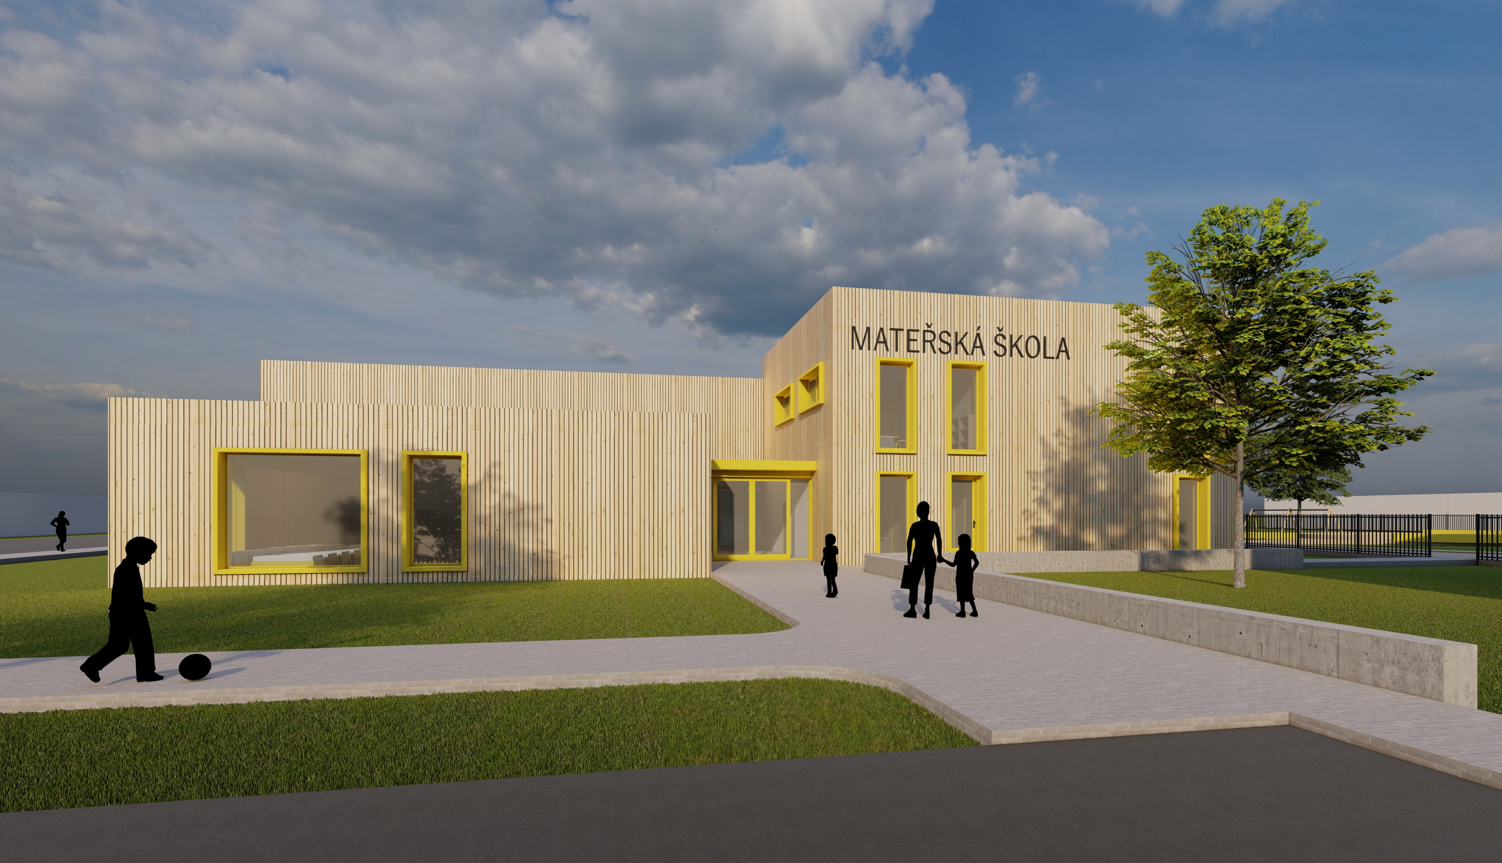
VYHODNOCENÍ
PŮVODNÍ NÁVRH
Zastavěná plocha: 642 m²
Užitná plocha: 963 m²
Počet tříd: 3
Kapacita: 68 dětí
NOVÝ NÁVRH
Zastavěná plocha: 829 m²
Užitná plocha: 1488 m²
Počet tříd: 5
Kapacita: 120 dětí

Slide 15
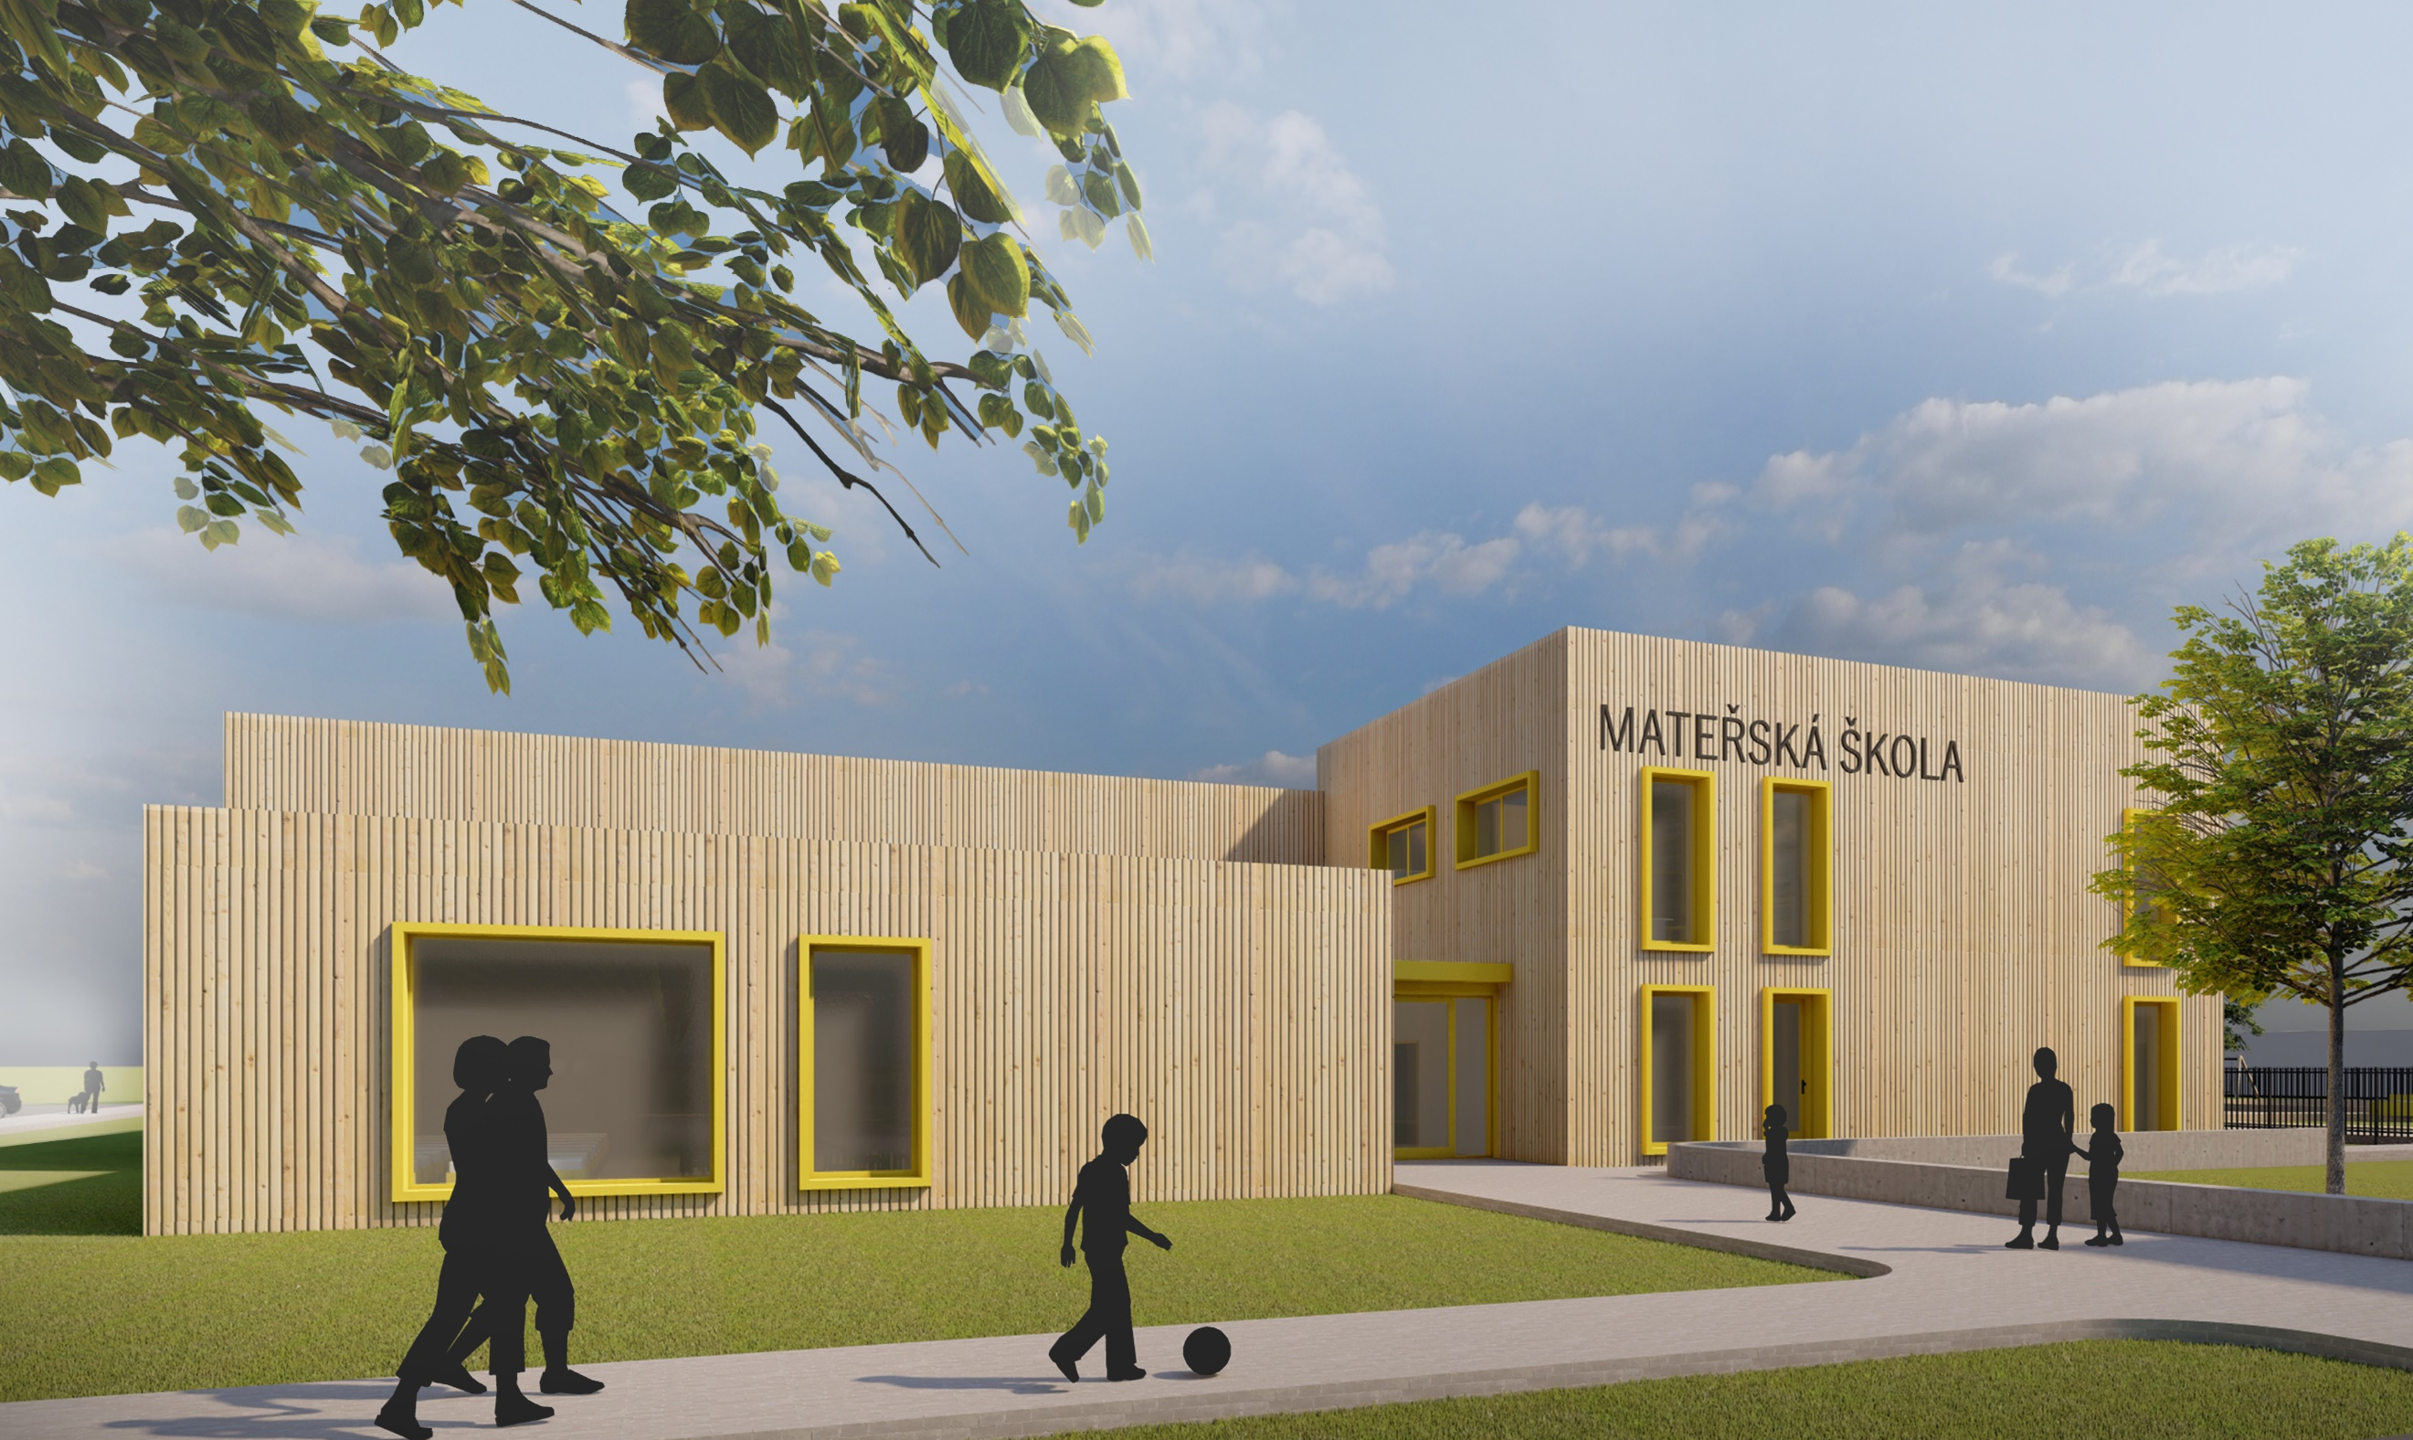
DĚKUJI ZA POZORNOST
ANNA TUŠOVÁ

Slide 16
DOPLŇUJÍCÍ OTÁZKY VEDOUCÍHO PRÁCE
„Jak bude docházet k provětrávání fasády var. 1 při vodorovném laťování v provětrávané vrstvě? “
„ Je dostatečná tepelná izolace v tl. 120 mm ve var. 2 pro dodržení dnes očekávaných parametrů pasivních staveb? “

Slide 17
SKLADBA PROVĚTRÁVANÉ FASÁDY
Obklad z modřínového dřeva – svislý, tl. 10 mm
Provětrávaná mezera – vodorovné laťování, tl. 40 mm
Svislý podkladní rošt, tl. 40 mm
Pojistná hydroizolační fólie
Vodorovný nosný rošt + tepelná izolace z minerální plsti, tl. 60 mm
Svislý rošt + tepelná izolace z minerální plsti, tl. 60 mm
Lepící a stěrková hmota
Keramické tvárnice, tl. 380 mm
Vnitřní vápenocementová omítka

Slide 18
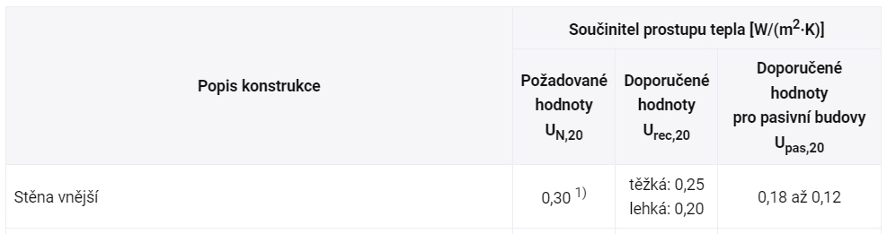
SOUČINITEL PROSTUPU TEPLA SENDVIČOVÉ KOSNTRUKCE
Zdroj: tzb-info.cz
Tl. tepelné izolace – 120 mm
U = 0,241 W/(m².K) < 0,25 W/(m².K) -> VYHOVUJE pro doporučené hodnoty
Tl. tepelné izolace - 180 mm
U = 0,166 W/(m².K) < 0,18 W/(m².K) -> VYHOVUJE pro pasivní budovy

Slide 19
DOPLŇUJÍCÍ OTÁZKY OPONENTA PRÁCE
„ Jak byste konkrétně provedla skladbu s pohledovým betonem? “

Slide 20
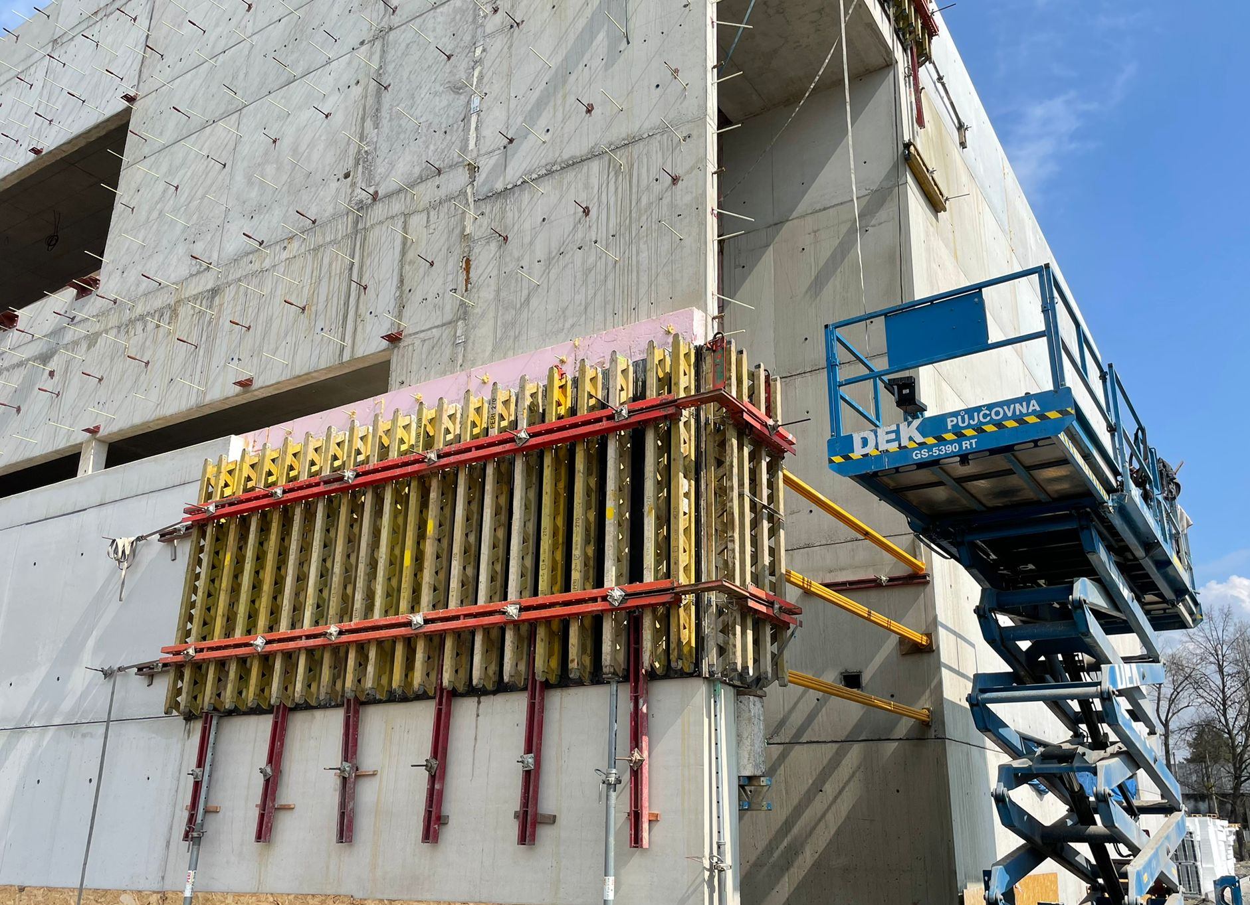
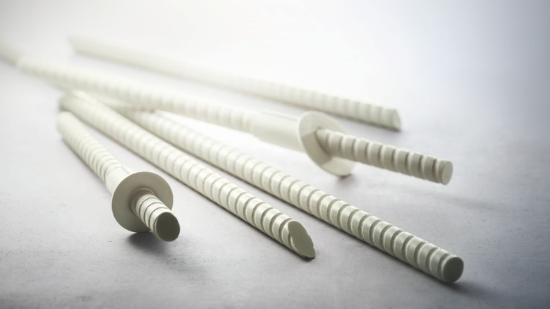
SKLADBA S POHLEDOVÝM BETONEM
Pohledový beton, tl. 120 mm
Difuzně otevřená fólie
Tepelná izolace EPS, tl. 120 mm
Nosná železobetonová konstrukce, tl. 240 mm
Penetrační nátěr
Vnitřní vápenocementová omítka
ZPŮSOB PROVEDENÍ
Kotvení pomocí ISO nosníků
Kotvení pomocí sklolaminátových termokotev Schöck Isolink®
Zdroj: https://stavba.tzb-info.cz/hruba-stavba/24633-kotveni-zelezobetonovych-sendvicovych-sten-bez-tepelnych-mostu

Slide 21
DOPLŇUJÍCÍ OTÁZKY KOMISE

